Slide 1


EEEP Dona Creusa do Carmo Rocha
Curso Técnico em Informática

Slide 2
Corpo Docente
Professor e Coordenador do Curso :
-> Prof. Carlos Elmen
Professor e Orientador de Estagio:
-> Prof. Ricardo Albuquerque

Slide 3
Informática
É a ciência que tem como objetivo estudar o tratamento da informação através do computador, ela ajuda ao ser humano na tarefa de potencializar as capacidades de comunicação, pensamento e memória.

Slide 4
Objetivo do Curso
Formar profissionais com conhecimentos e habilidades capazes de atender às necessidades ligadas à informação das empresas, comercios e serviços.
Atuando na configuração, manutenção, instalação e administração de ambientes de redes, hardware e softwares diversos, possibilitando a detecção de problemas técnicos e proposição de soluções adequadas e inovadoras.

Slide 5

Proposta Curricular:
CARGA HORÁRIA:
2620 h/a Base Comum
1540 h/a Técnico
1240 h/a Disciplinas Complementares
5400 h/a Total

Slide 6
Proposta Curricular:
Arquitetura e Manutenção de Computadores;
Robótica;
Redes de Computadores;
Programação Desktop e Programação WEB;
Gerenciador de Conteúdo (Banco de Dados);
Design Gráfico

Slide 7

Disciplinas para o 1º Ano :
1º Semestre:
Informática Básica.
2º Semestre.
Lógica de Programação;
Arquitetura e Manutenção de Computadores;
HTML e CSS;
Gestão de Tempo;

Slide 8
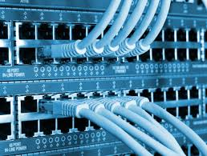
Disciplinas para o 2º Ano :
1º Semestre:
Sistemas Operacionais;
POO / JAVA;
Programação com JavaScript;
Robótica;
2º Semestre.
Redes de Computadores;
Design;
Banco de Dados;
Programação com PHP;
Inglês Técnico;

Slide 9

Disciplinas para o 3º Ano :
1º Semestre:
Laboratório de Hardware;
Laboratório de Software;
Laboratório para Web;
Profissão e Formação;
2º Semestre.
Estágio Curricular;

Slide 10
Perfil do Técnico em Informática
O Técnico em Informática deve ser um profissional atualizado, cooperativo, comunicativo, ético e confiante, que atue de forma responsável, participativa e empreendedora no desenvolvimento de atividades tecnológicas ligadas à informática.
Estar apto a desenvolver sistemas através de análise e programação, além de montar, instalar e configurar todos os componentes de hardware, software, e redes de pequeno e médio porte.

Slide 11
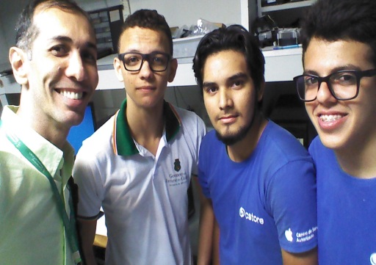
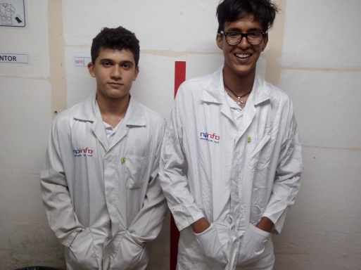
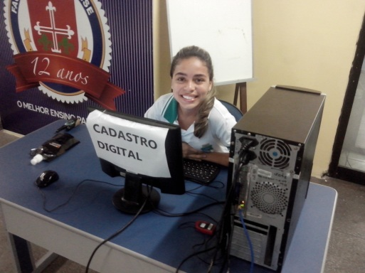
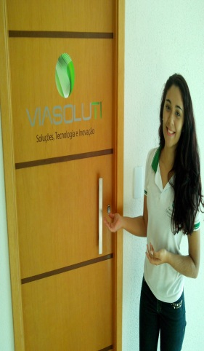
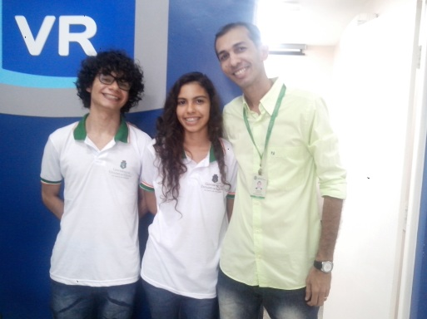
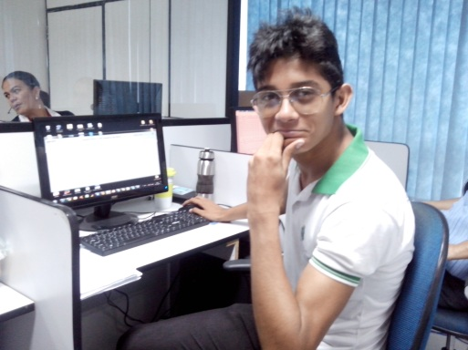
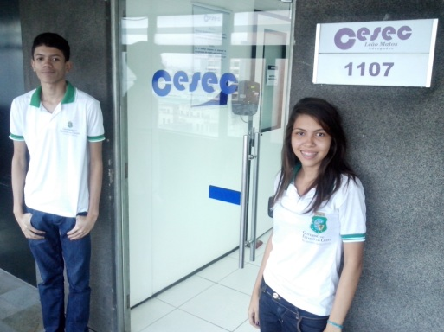
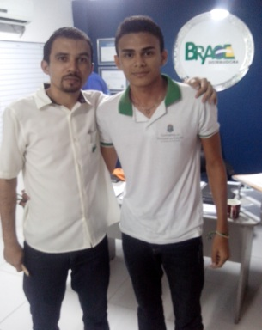
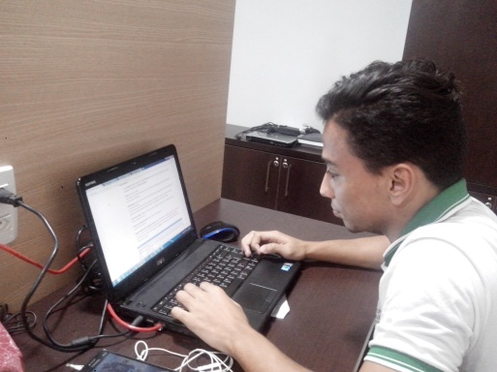
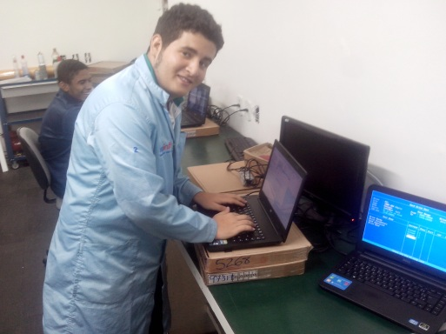
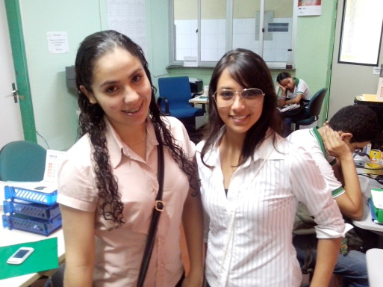
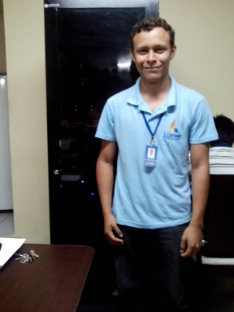
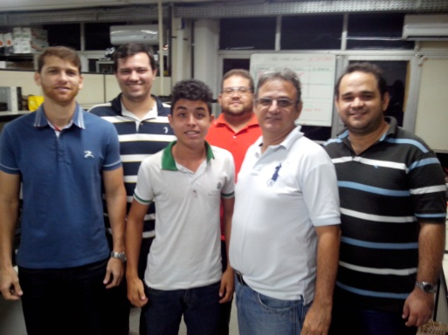
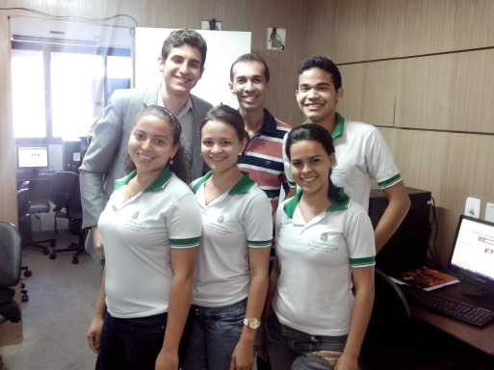
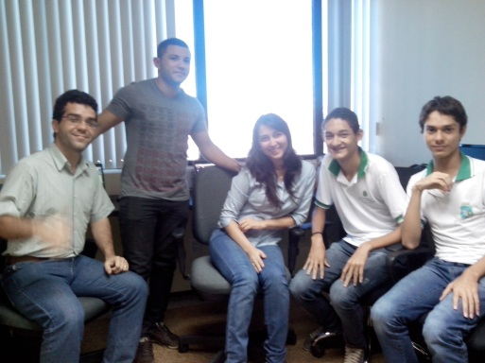
Estágio na Prática

Slide 12
Eventos
Olímpiadas de Informática (OCI e OBI);
Feiras de Ciências (Unidade de Ensino - Escola)
Ceará Ciêntifico – Etapa Regional e Estadual;
FliSOL;
Palestras Universidades;

Slide 13
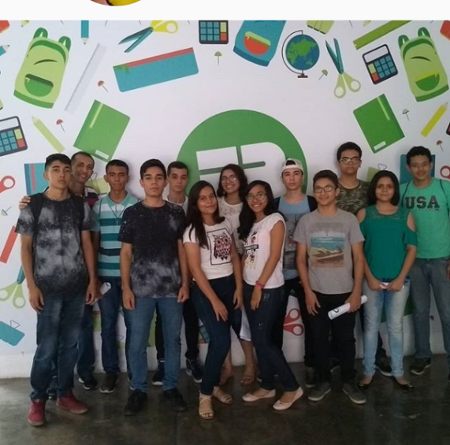
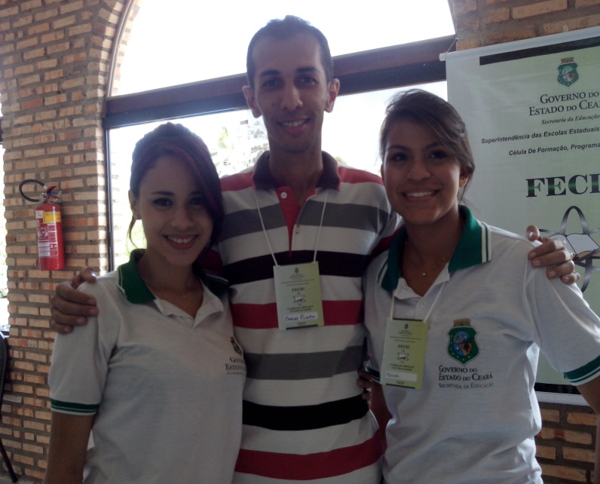
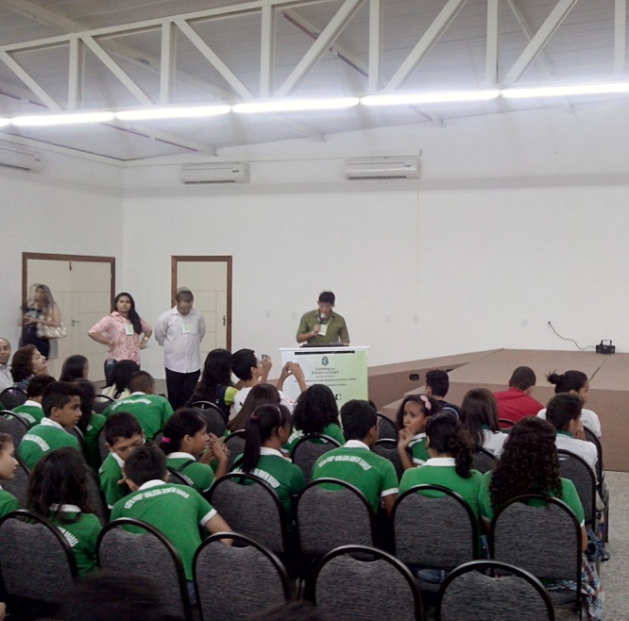
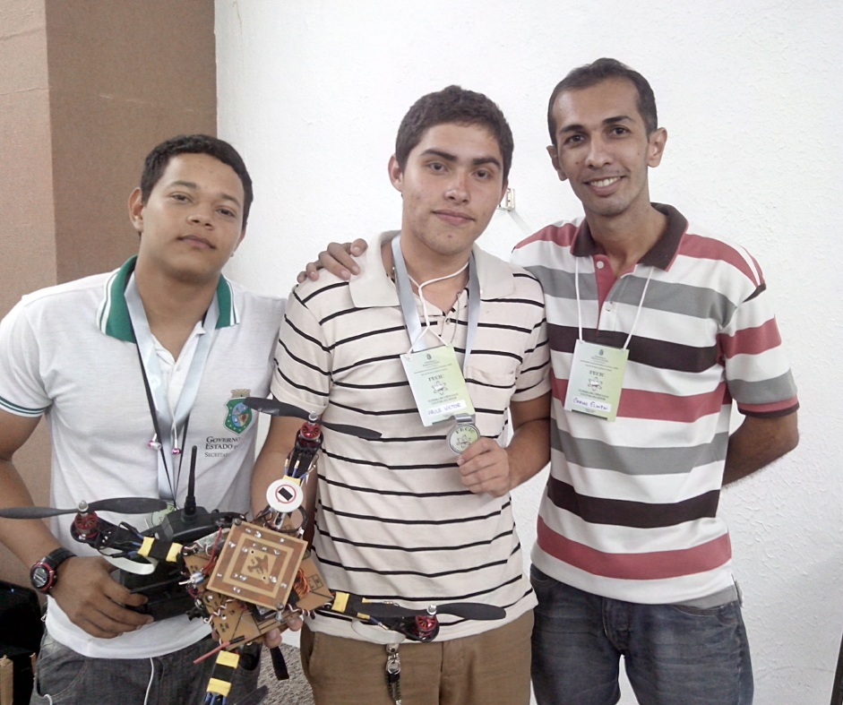
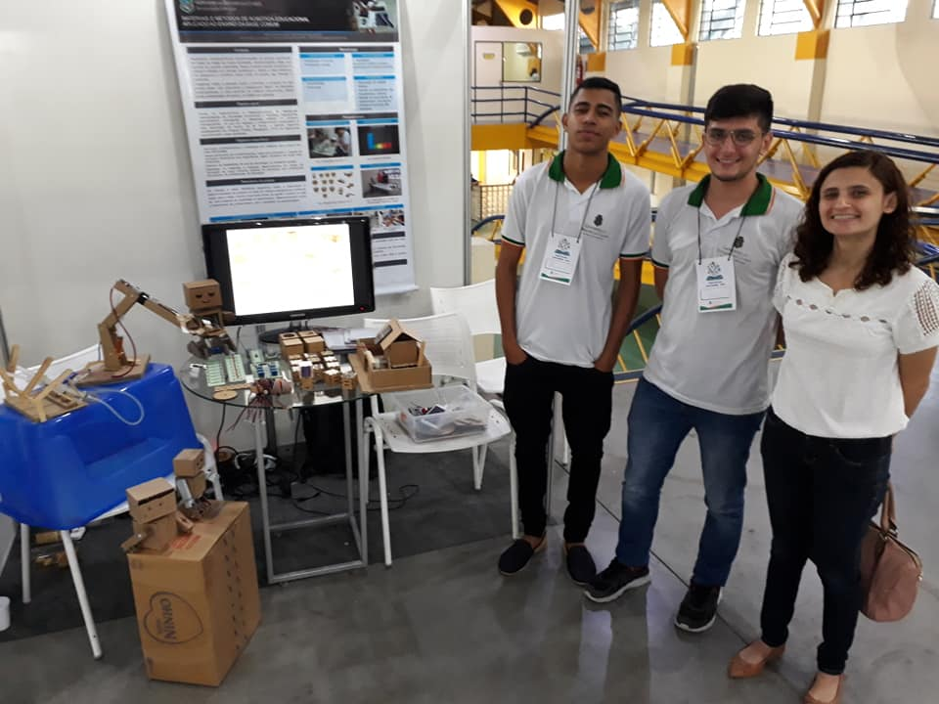

Slide 14
Mercado de Trabalho
O profissional técnico em Informática pode atuar nos diversos tipos de empresas do ramo tecnologico como também em Institutos de pesquisas tecnológicas, universidades, empresas do segmento de indústria, comércio e serviços que necessitem implementar sistemas corporativos e/ou sistemas de comércio eletrônico utilizando a plataforma Web (intranet, internet e/ou extranet).

Slide 15
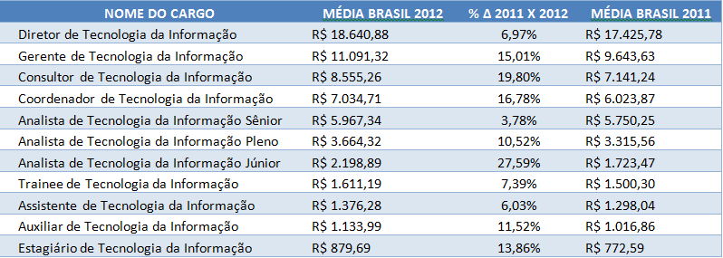
Cargos e Salários para o Profissional de TI

Slide 16


Slide 17
JUNTE-SE A NÓS !

Slide 18


SEJA UM PROFISSIONAL DE TECNOLOGIA DA INFORMAÇÃO.

